Slide 1

ESCUELA POLITÉCNICA DEL EJÉRCITO
PLAN ESTRATÉGICO DE MARKETING PARA INCREMENTAR LA FIDELIZACIÓN DE LOS SOCIOS DEL “CLUB CASTILLO DE AMAGUAÑA”
Andrea Iturralde
Quito -2013

Slide 2

Datos Generales
Corporación Civil sin fines de lucro orientada al desarrollo de actividades deportivas.
Cuenta con 21 hectáreas de hermosos y grandes jardines e imponentes edificios de elegante arquitectura.
Una de las más antiguas y tradicionales instituciones del país. Integrándose a la CICLUC

Slide 3
Objetivo General y Específicos
Elaborar un plan estratégico de marketing para incrementar la fidelización de los socios del “CLUB CASTILLO DE AMAGUAÑA”
Desarrollar un diagnóstico situacional
Conocer el direccionamiento estratégico
las características del comportamiento del consumidor
Identificar las estrategias
Analizar el impacto económico y financiero

Slide 4
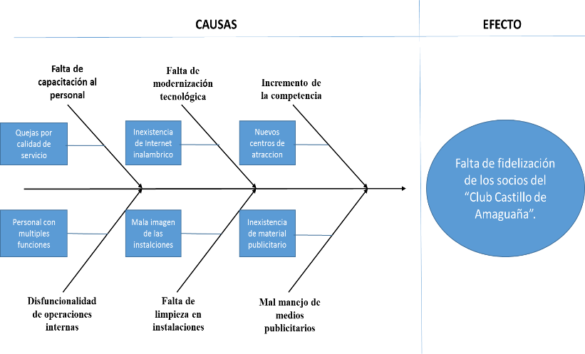
  Diagrama de ISHIKAWA

Slide 5
Análisis Situacional
Macroambiente:
La inflación presenta un promedio de 4,05 %, con dos tendencias, de abril del 2009 a Agosto del 2009 una inflación positiva y de agosto del 2009 a 2013 una inflación negativa, efecto económico sobre los precios del petróleo que tuvo la crisis financiera internacional.

Slide 6
El sistema financiero maneja una tasa de Interés Activa promedio del 9,05% anual, en los últimos 3 años la media de la tasa de interés activa corresponde al 8,17%.

Slide 7
Ecuador para el mes de Junio del 2013 tiene un riesgo país de 636 puntos, menor al promedio manejado durante los últimos 6 años que corresponde a 772 puntos.

Slide 8



Factores Político
Factores Sociales y Culturales
Factores Geográficos
Factores Tecnológicos
Factores Legal

Slide 9
Microambiente:
Perfil del Cliente:
Población de 0 a 65 años, con un nivel económico medio-medio alto; los cuales se han clasificado de la siguiente manera:

Slide 10

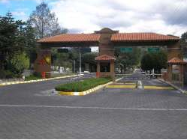


Competencia:
Club los Chillos
Rancho San Francisco
Club Arrayanes
Quito Tenis y golf club el Condado
Club de Liga
Sustitutos:
Balnearios
Canchas de futbol sala
Piscinas de uso privado
Club pertenecientes a los condominios
Gimnasios privados
Centros de esparcimiento público (El Chaquiñán, parque metropolitano, etc.)

Slide 11

      Capacidad Administrativa
La empresa cuenta con 100 empleados:
80 trabajan en el club en las instalaciones
20 en las oficinas de Quito

Slide 12
Capacidad Financiera
Los ingresos del club suben trimestralmente un 0.27%. En base a datos proporcionados por la empresa los ingresos del club son de $ 640.570,28, mientras que sus gastos son de $ 629.503,73 dólares

Slide 13
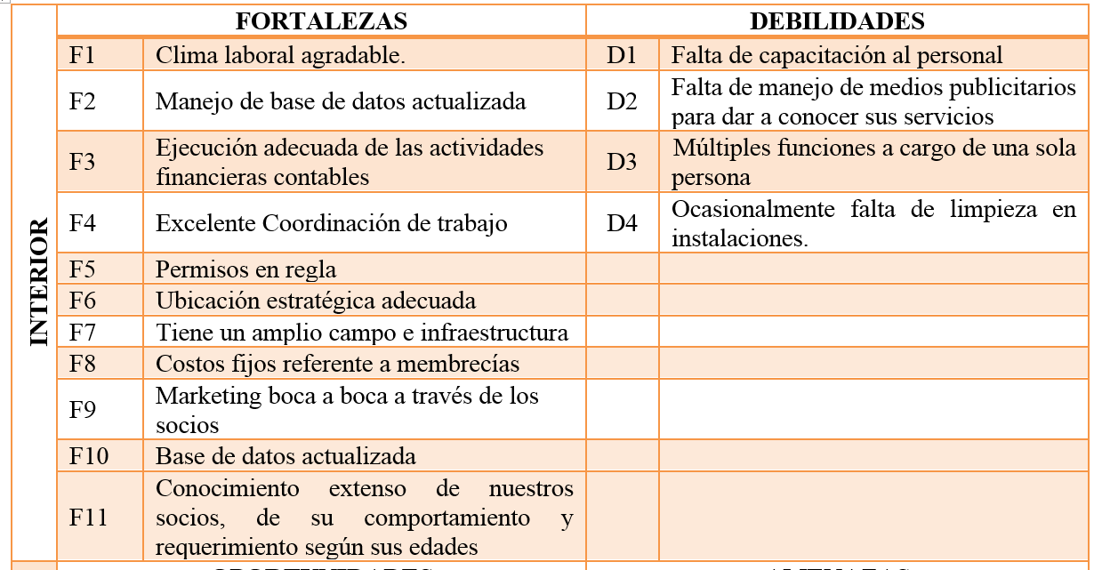
Matriz FODA

Slide 14
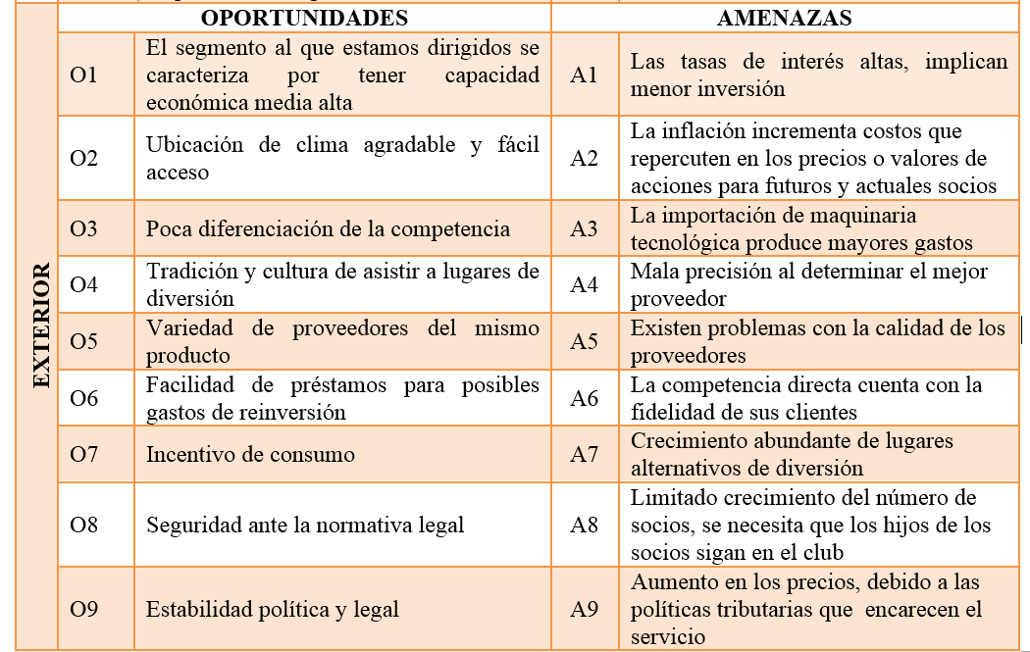
Matriz FODA

Slide 15
Investigación de Mercados
Objetivo General:
“Identificar los factores que permitan el incremento de la fidelización de mercado en los servicios que ofrece el Club Castillo de Amaguaña”

Slide 16
Tamaño de la Muestra
El tamaño de la muestra representativa para el presente estudio estuvo conformado por un total de 368 individuos.

Slide 17

ENCUESTA

Slide 18

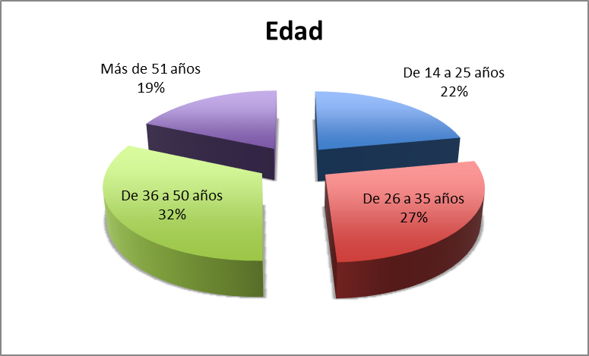
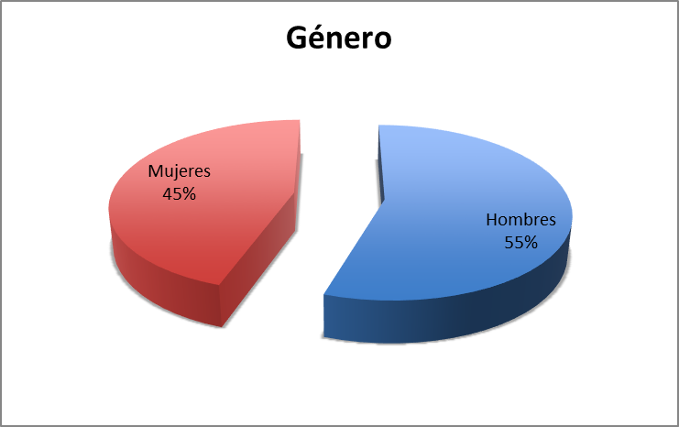
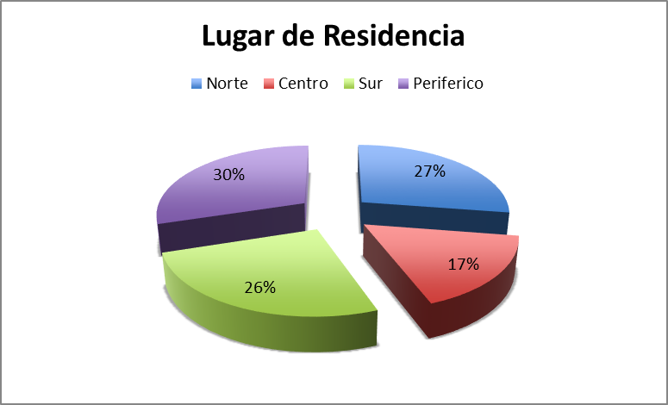

Slide 19
Resultados Demográficos
La población se encuentra conformada en un 81% por personas de 14 a 50 años dividida en un 55% por género masculino y el restante 45% por género femenino, residentes en su mayor parte por gente de la zona norte y sur de la ciudad de Quito en un 53%, con estudios superiores a los escolares en un 85% permitiendo el desarrollo de publicidad y promoción escrita.

Slide 20
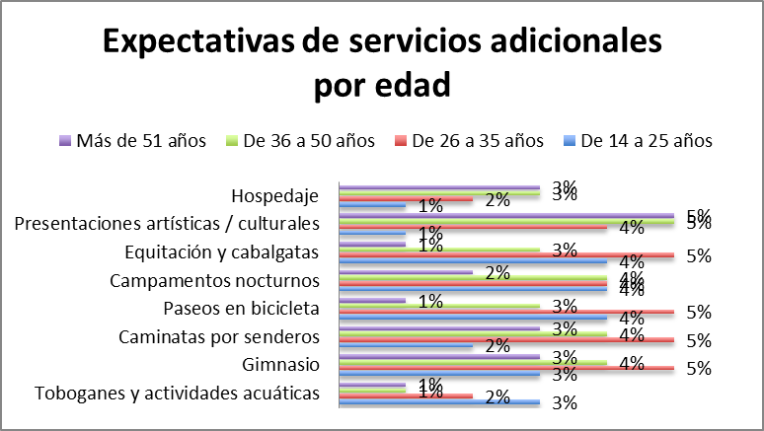

Slide 21
Comportamiento del Consumidor
Los clientes tienen en un 59% un tiempo de afiliación entre 0 y 3 años, y un 41% superiores a los cuatro años.
La frecuencia de uso es del 27% entre 2 y 6 veces al año.
Preferencias: Calidad del servicio, instalaciones y los espacios verdes.
Beneficios solicitados: Equitación, cabalgata, campamentos nocturnos, caminatas por senderos, paseos en bicicleta y actividades internas de gimnasio y bailoterapia, además de espectáculos culturales.

Slide 22

Segmentación del Mercado Meta

Slide 23
DIRECCIONAMIENTO ESTRATÉGICO
DEFINICIÓN DEL NEGOCIO
Brindar a los socios un servicio innovador y de calidad en un ambiente ecológico, con honestidad, respeto y lealtad, el cual se enfoca a las personas de todas las edades, tanto nacionales y extranjeras de clase social alta y media alta ofreciendo nuevas alternativas de recreación y entretenimiento

Slide 24

La visión actual del Club Castillo de Amaguaña se ubica en “ser el mejor club privado del país”
VISIÓN PROPUESTA
Ser un club privado líder en servicios de recreación y entretenimiento que permita el desarrollo individual y organizacional de sus integrantes con alto grado de aceptación en los habitantes de la provincia de Pichincha para el año 2017

Slide 25

La misión actual del Club se centra en “ofrecer la mejor infraestructura recreativa familiar, en la cual se brinda al socio un servicio innovador y de calidad en un ambiente ecológico, con honestidad, respeto y lealtad” ”
MISIÓN PROPUESTA
Somos una organización privada que ofrece servicios de entretenimiento y recreación, familiar y empresarial con la más alta calidad que deseen disfrutar de las bellezas naturales en Amaguaña.

Slide 26

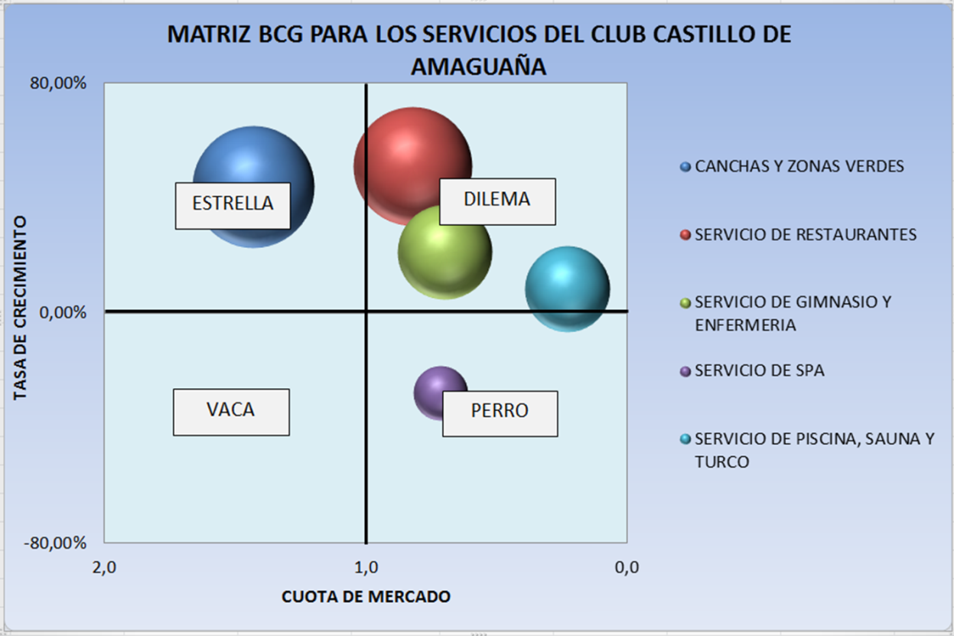

Slide 27
Estrategias
Estrategias de producto
Incrementar servicios
Mejoramiento de las instalaciones existentes
Uso de tecnología
Estrategias para fijación de precios
Creación de nuevos servicios
Incremento de beneficios
Estrategias de promoción
Uso de internet y redes sociales
Promociones para familiares
Material publicitario (carteles, afiches, folletos, catálogos, volantes y promoción en vehículos).
Estrategias de personal
Implementación de procesos de control de calidad
Planes de capacitación constante.
Programas de motivación a empleados.

Slide 28
Análisis del impacto financiero del plan de marketing
Presupuestos de Gastos de Marketing

Slide 29
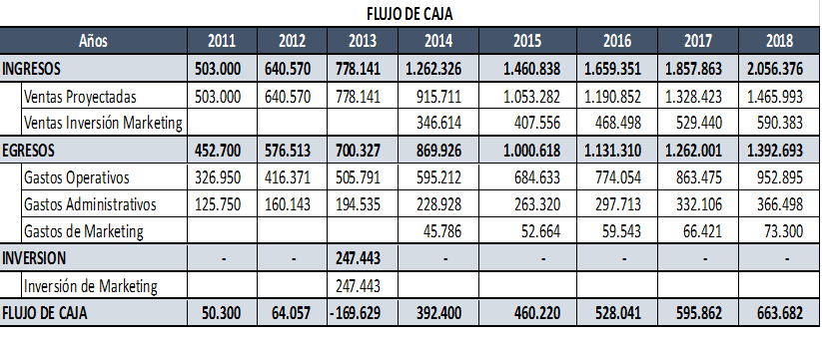
Análisis del impacto financiero del plan de marketing

Slide 30
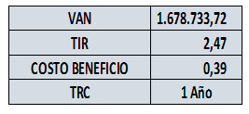

Indicadores financieros

Slide 31
Conclusiones
Tiene un total de 8.478 miembros con una frecuencia de uso promedio entre 2 a 6 visitas al año, con una ocupación anual del 28%
Preferencia de uso: áreas verdes, deportivas y piscinas.

Slide 32
La institución al momento no realiza esfuerzos de marketing, por lo que es necesario implementar un plan para el desarrollo de gestión de marketing con el fin de generar clientes potenciales y fidelizar a los clientes nuevos por lo que se propone establecer un presupuesto entre el 5 y 10% de los ingresos.

Slide 33
El precio se determina por la directiva del club en base al pronóstico de los costos anuales y cuotas de los clientes actuales.
El impacto financiero al establecer un plan de marketing para la institución generaría una rentabilidad del 52%, lo que representaría un incremento en sus resultados actuales.

Slide 34
Recomendaciones
Implementar un proceso de mejoramiento continuo respecto a los servicios y atención del cliente
Generacion de un manual de IVC (Imagen Visual Corporativa) que permita establecer elementos y recursos para la administracion de material visual.

Slide 35
Recomendaciones
Desarrollo eventos y promoción para involucrar a clientes potenciales.
Generacion de un plan estratégico con el fin de establecer ventajas competitivas optimizando el manejo de los recursos financieros.

